Slide 1
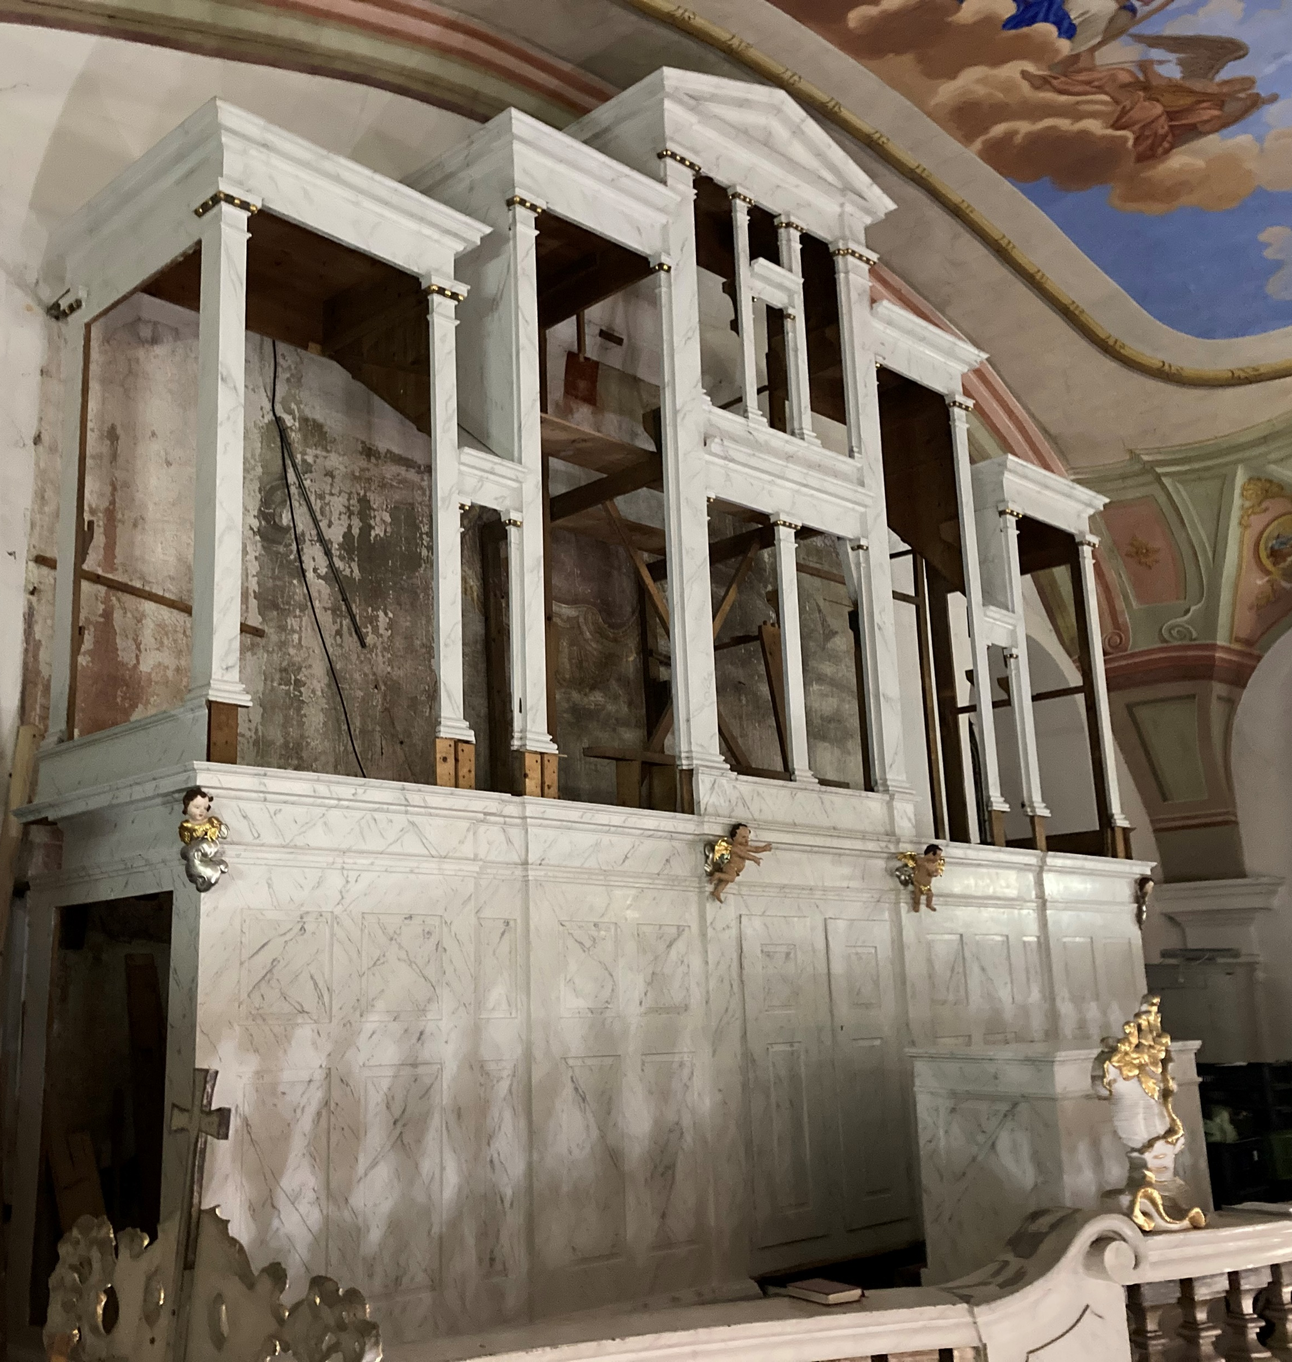

Obnova sousoší Záchrana vzácných bozkovských varhan
Stav před restaurováním

Slide 2
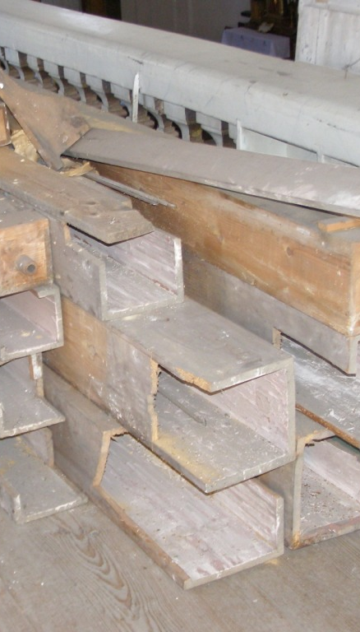
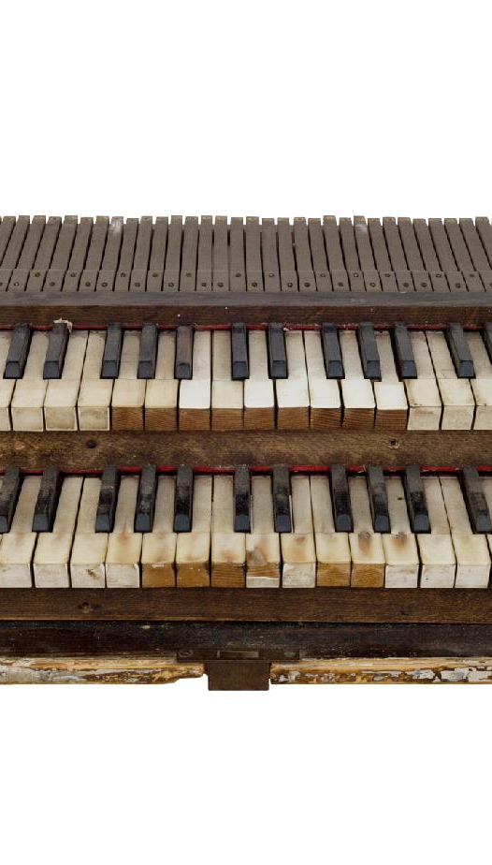
Záchrana vzácných bozkovských varhan
Před obnovou píšťalic a klaviatury

Slide 3
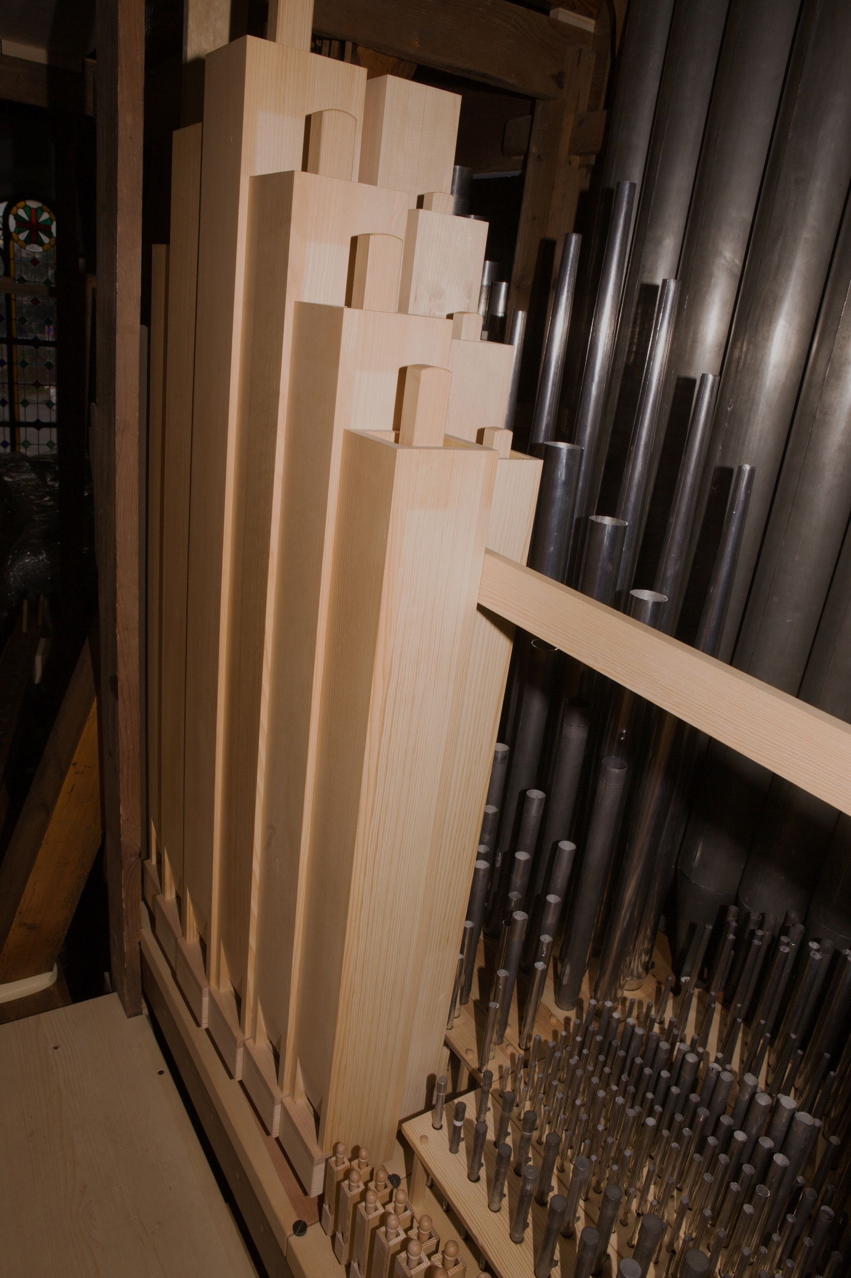
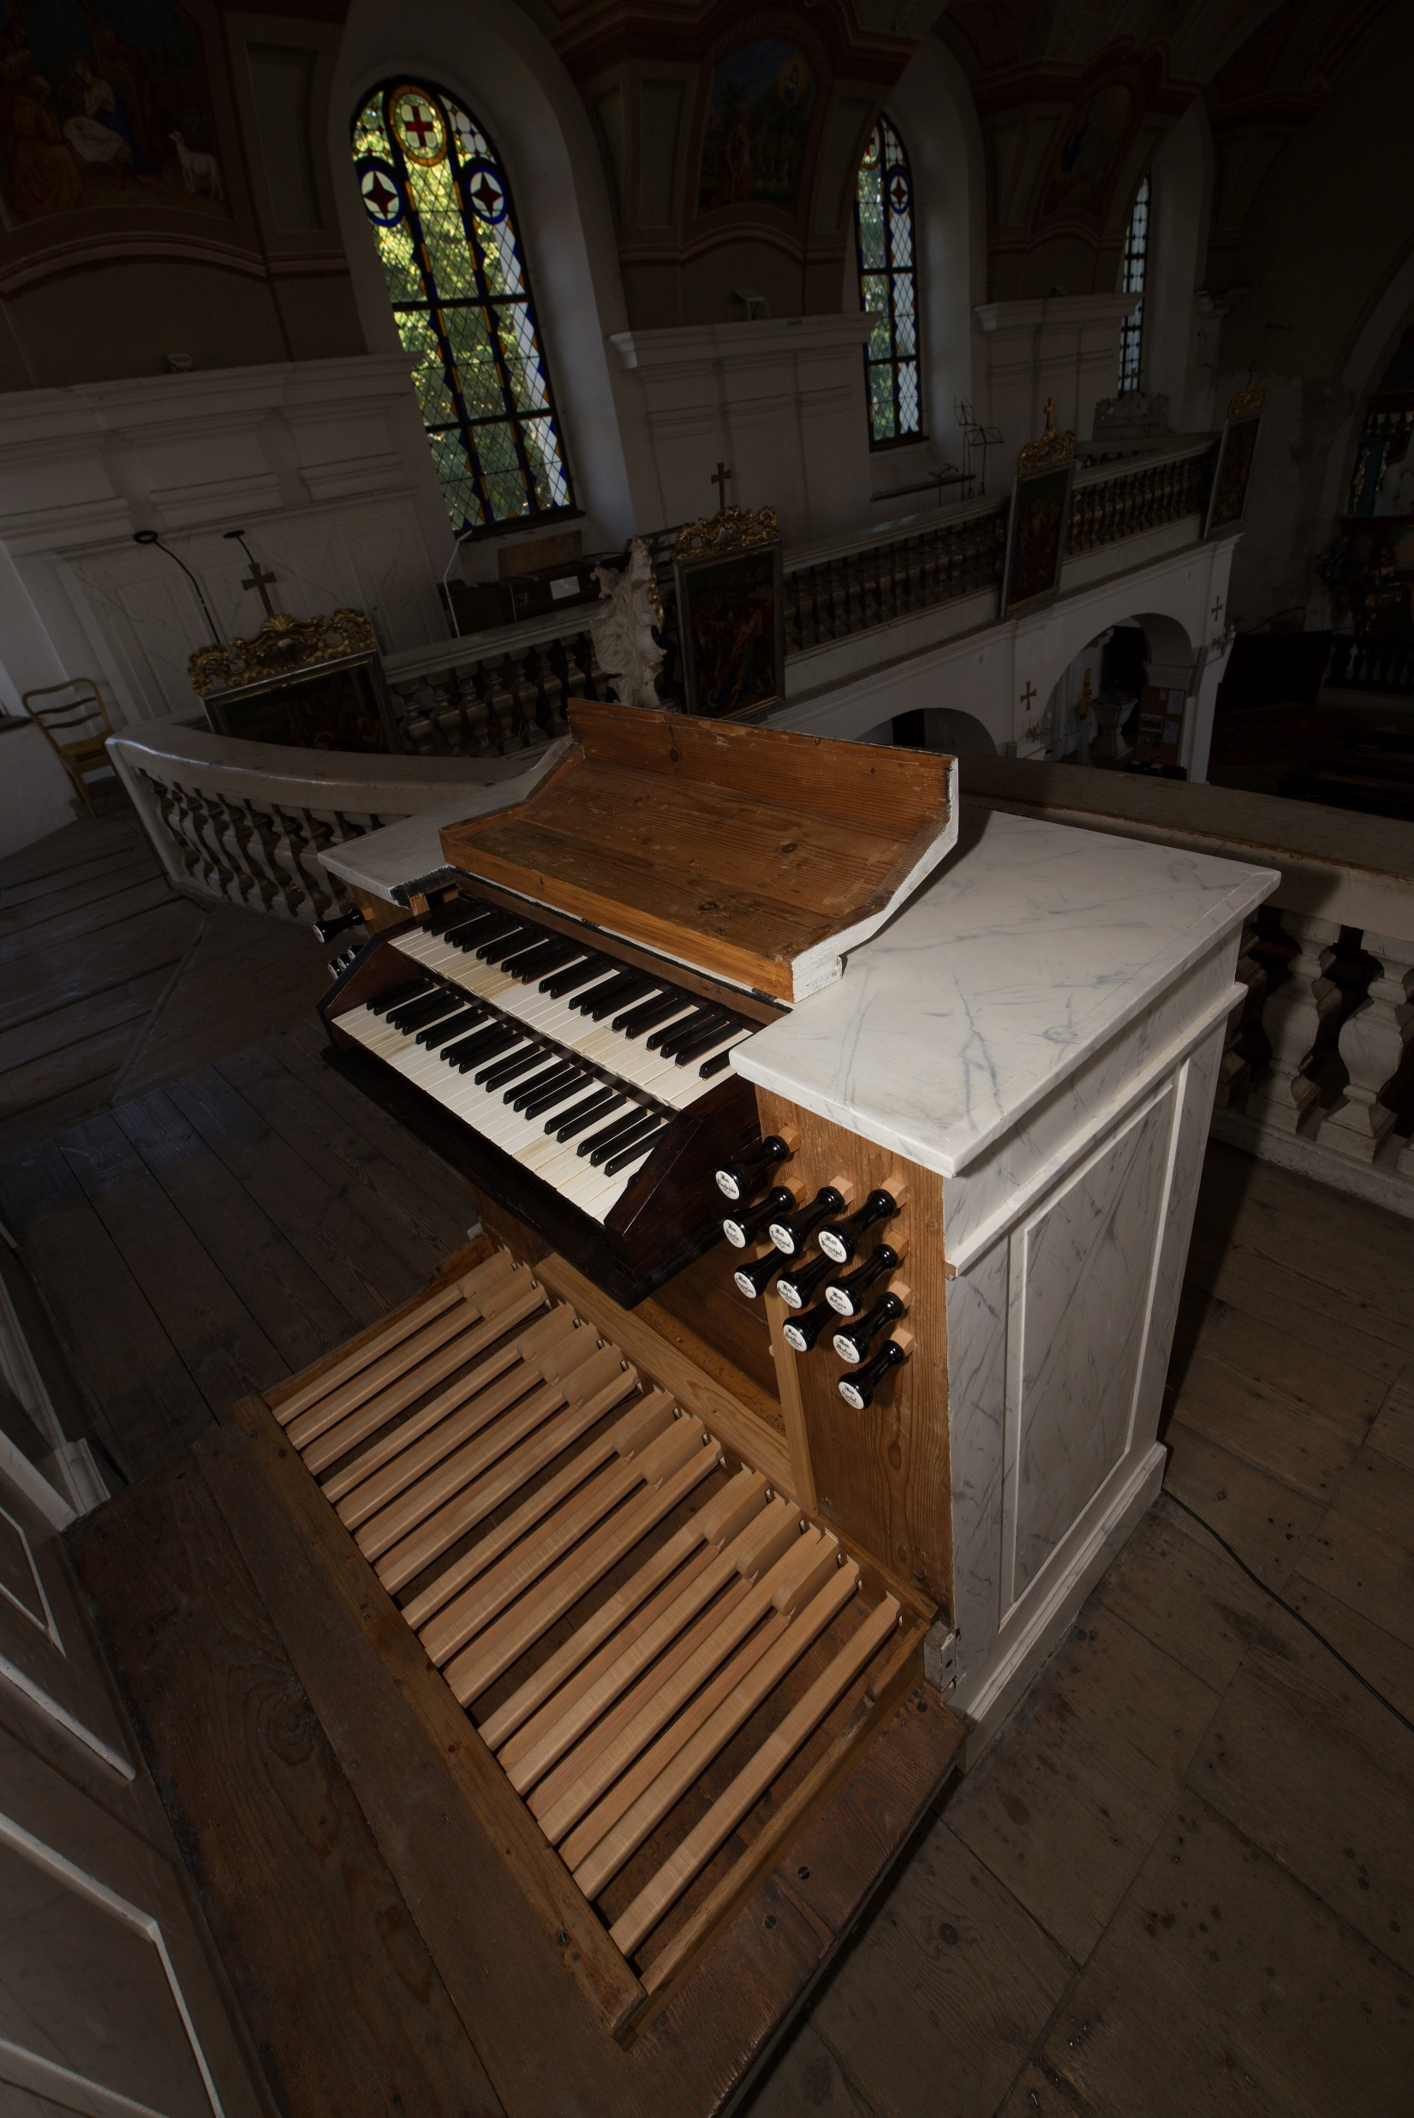
Záchrana vzácných bozkovských varhan
Stav píšťalic a klávesové části nástroje po restaurování

Slide 4
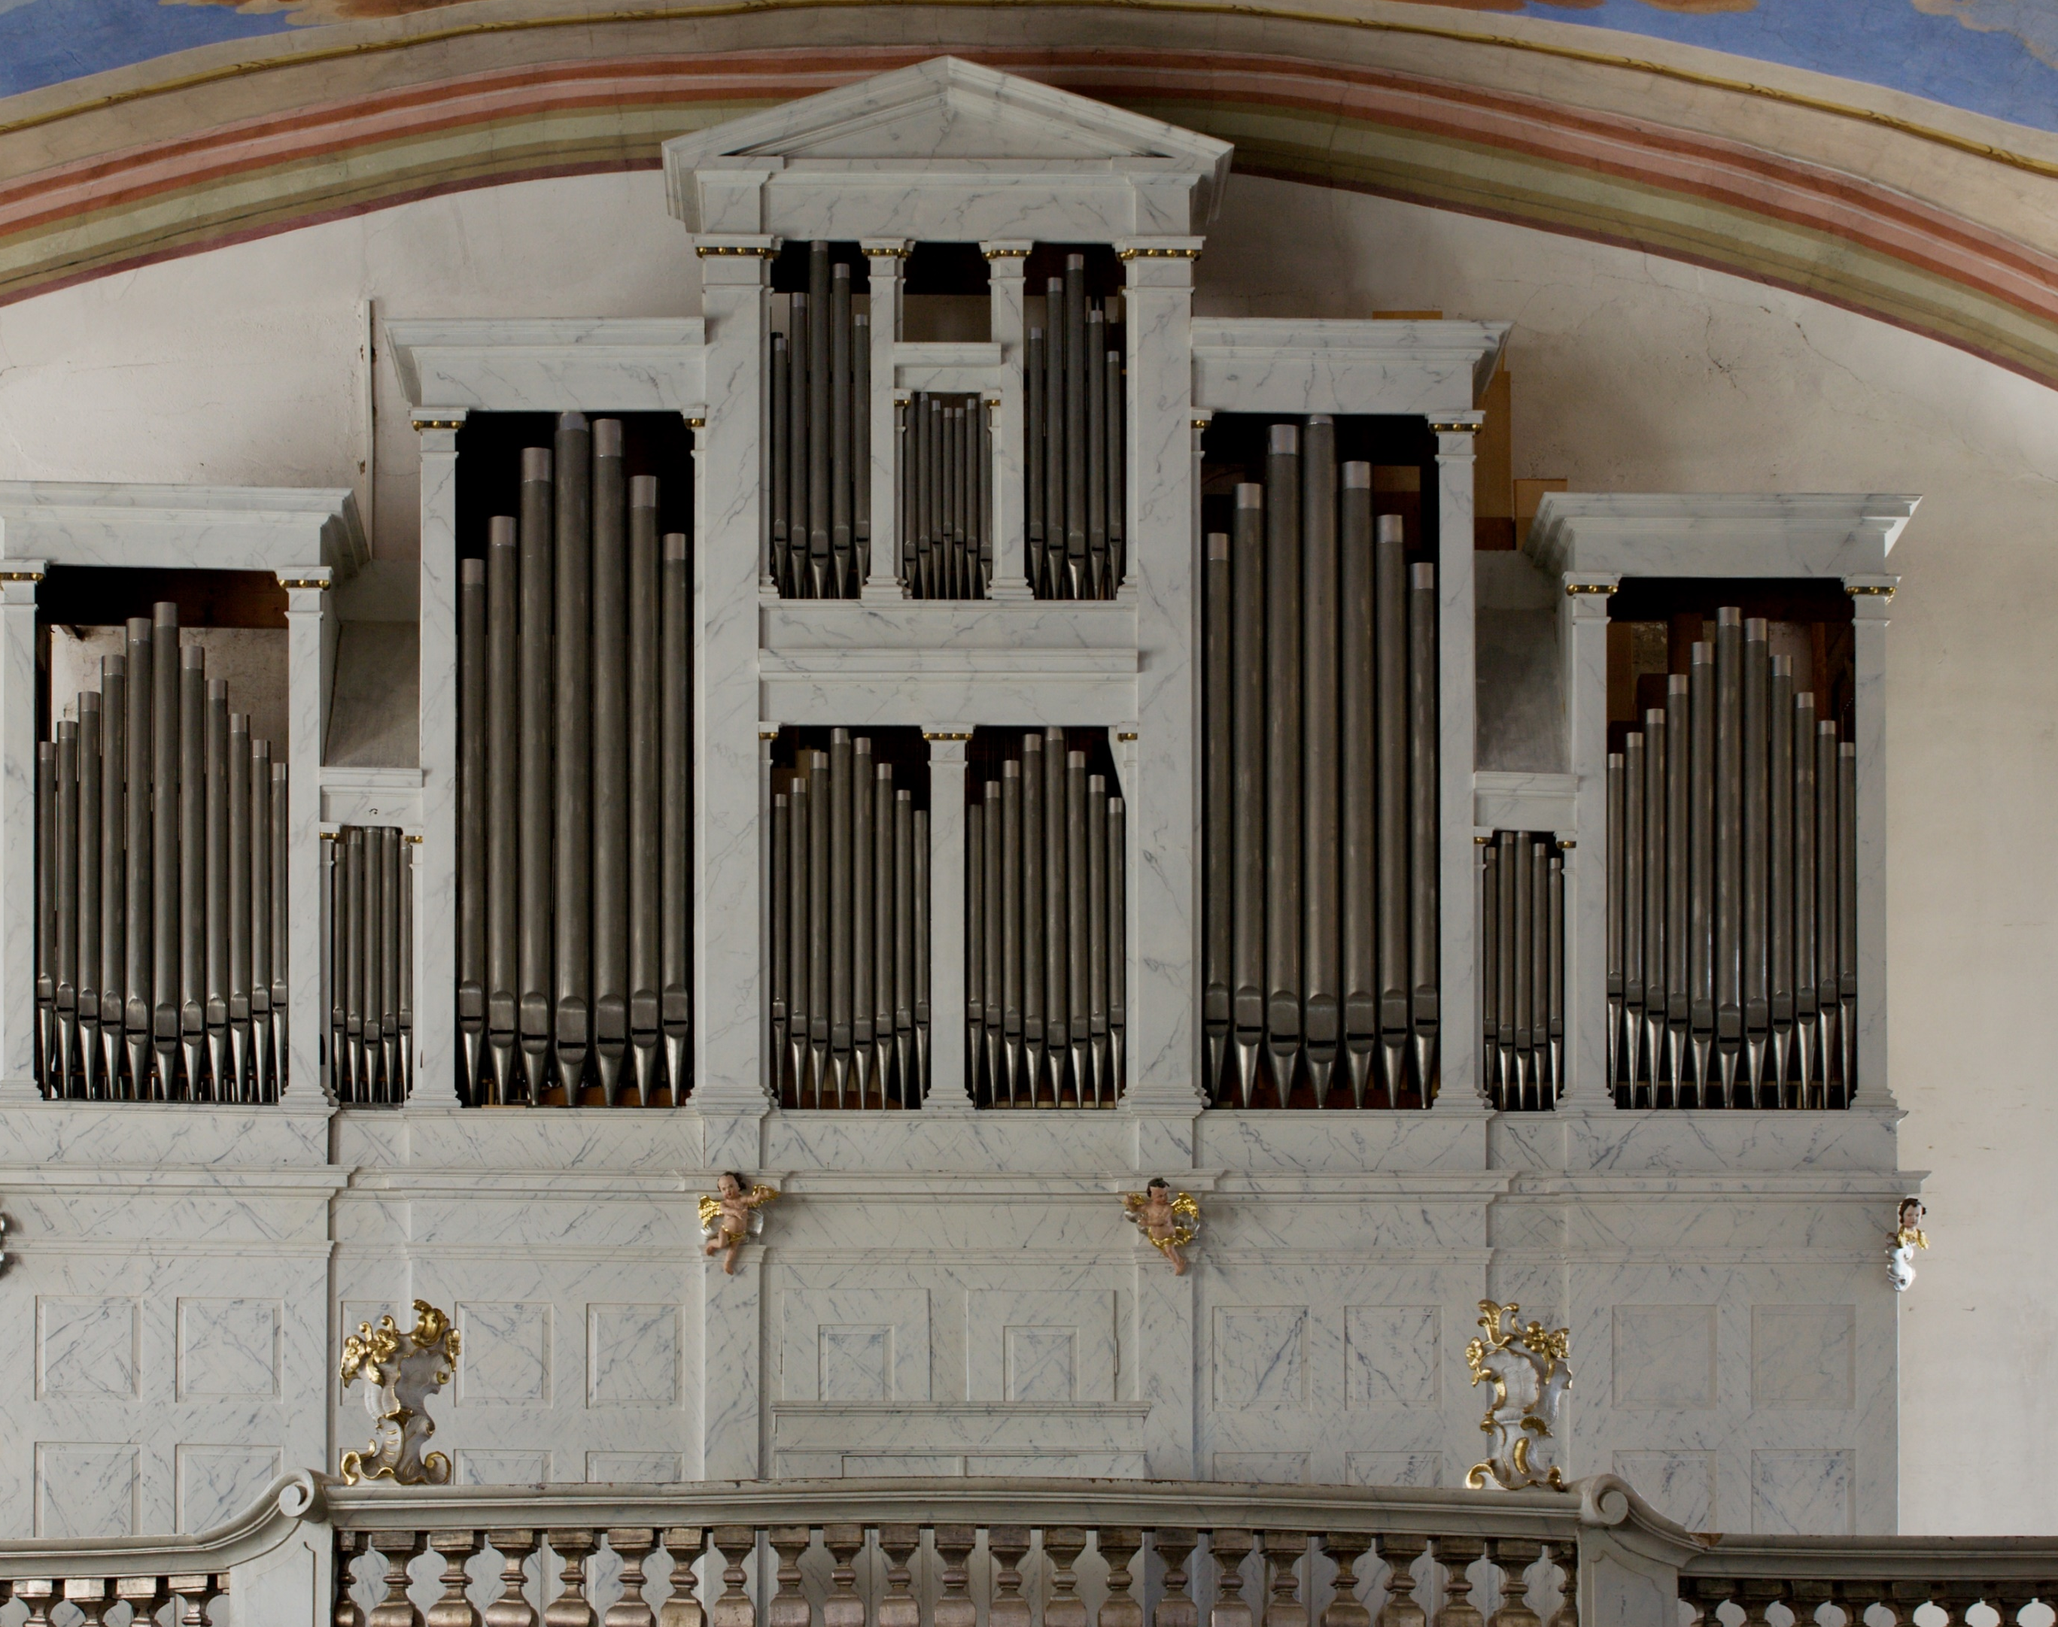
Záchrana vzácných bozkovských varhan
Celkový pohled na zrestaurované varhany v Bozkově

Slide 5

Záchrana vzácných bozkovských varhan
Celkový pohled na zrestaurovanou klaviaturu

